Slide 1
Make a Drink
PAZnU / Lab01
Mateusz Kulik
Maciej Radom
Robert Pudłowski

Slide 2
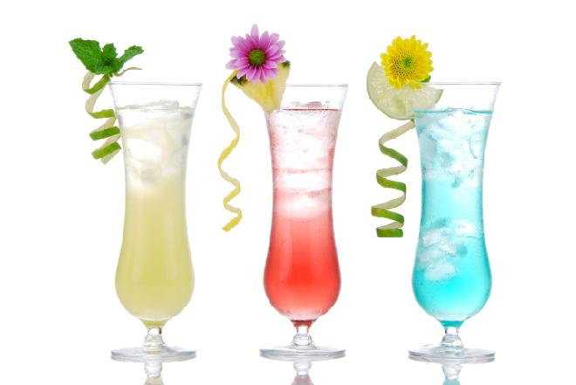
Opis projektu:
Strona internetowa
Gotowe drinki bądź tworzenie z podanych składników
Dodawanie przepisów
Ocena oraz recenzja przepisów
Rankingi

Slide 3


Analiza konkurencji:
naszedrinki.pl
liquor.com

Slide 4
Strategia UX:
Problem?
Prosta i wygodna strona internetowa, na której można sprawdzić przepisy na drinki na podstawie posiadanych składników wraz z możliwością publikowania własnych przepisów

Slide 5
Rezultaty?
Zainteresowanie firm z branży alkoholowej, barmanów profesjonalnych jak i amatorów
- Nowe przepisy oraz recenzje

Slide 6
Wyzwania:
Duża konkurencja oraz zdobycie zaufania na rynku
Co nas wyróżnia?
Prosty i intuicyjny interfejs
Publikowania przepisów przez użytkowników aplikacji
Rozbudowany system rankingów

Slide 7
Miara sukcesu?
W ciągu miesiąca 5000 odsłon, 500 ocen oraz 100 recenzji
Potencjalni klienci?
Osoby w wieku +18

Slide 8
Hipotezy:
Przyciaganie klientów dzięki samodzielnej możliwości dodawania przepisów
Zwiększona interaktywność pozwoli nam zatrzymać klientów
Trafianie w gusta użytkowników
Ranking nada wartość użytkownikom ( np. barmanom )

Slide 9
Ryzykowne założenia:
Barmani rzadko używają internetu
Naruszanie praw autorskich
Nie zatrzymamy użytkownika na stronie, przez co nie napisze recenzji
Sposoby na sprawdzenie ryzyka:
Ankiety
Testy beta

Slide 10
Dziękujemy za uwagę

